Slide 1
INSTITUTION JEAN-PAUL II
ORIENTATION après la classe de 3ème mardi 5 février 2019

Slide 2
Présentation de cette soirée
Les étapes de l'orientation en classe de 3ème
Présentation de l’organisation en Seconde Générale et Technologique
Propositions spécifiques au Lycée Jean-Paul II
Orientation vers les voies professionnelle
Informations session DNB 2018
Calendrier à respecter

Slide 3
Réussir l’orientation ?

Slide 4
Accompagnement des élèves à l'Institution Jean-Paul II
UN
ACTEUR
Votre enfant
DES INTERLOCUTEURS
Vous, parents
Enseignants
Professeur Principal
Direction
DES
MOYENS
DES LIEUX
DES TEMPS

Slide 5
Accompagnement des élèves à l'Institution Jean-Paul II
Tout type d’orientation est envisageable : l'essentiel pour chaque jeune est de réussir ce qu'il / elle entreprend .
SOUHAITS et APTITUDES
RÉSULTATS SCOLAIRES ! au Lycée : il n’y a plus d’Arts Plastiques d’Éducation Musicale de Technologie
STAGES D’OBSERVATION en Entreprise 28 au 1er février 2019.
PASSEPORT POUR L’AVENIR
DES
MOYENS

Slide 6
Les étapes de l'orientation en 3ème , un outil.
5 étapes , inscrites dans le PASSEPORT POUR L’AVENIR
Distribué par les professeurs principaux
À redonner dans les dates imparties aux Professeurs Principaux

Slide 7
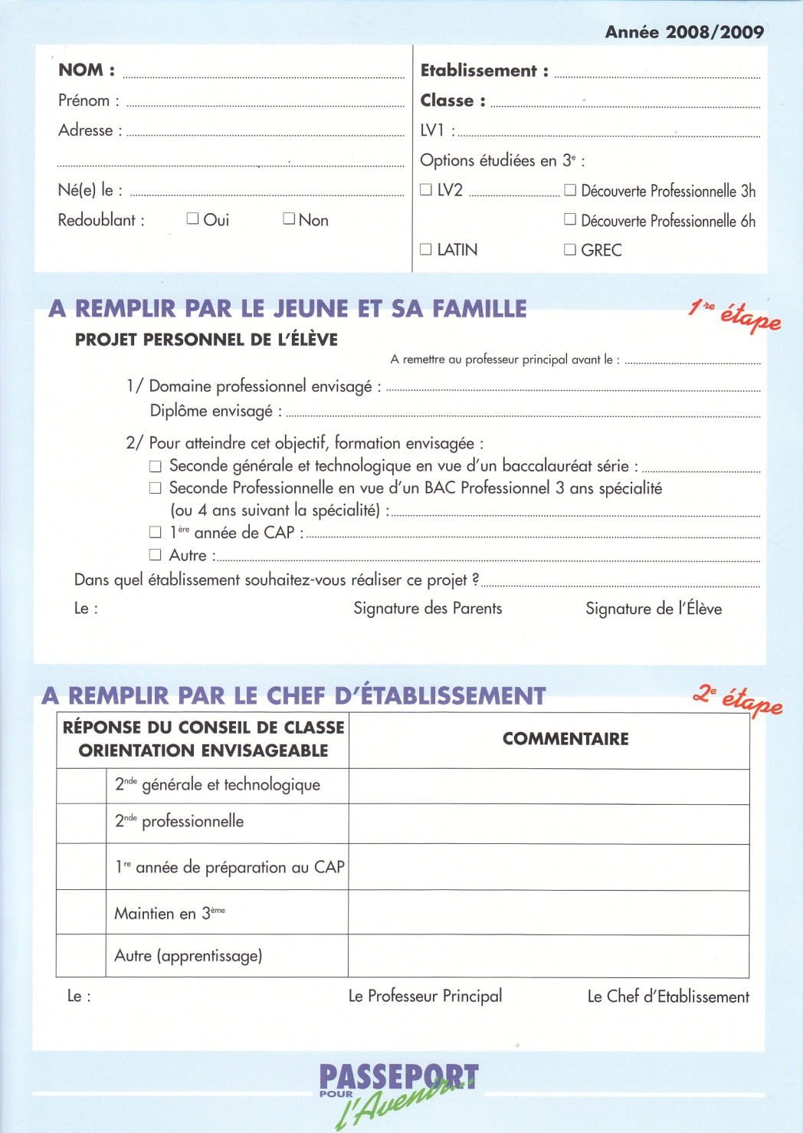
Profil de l'élève
Souhait de l'élève, avant Conseil de Classe du 2nd trimestre retour pour le lundi 4 février 2019
Proposition de l'Établissement après Conseil de Classe du 2nd trimestre (prise en compte du bilan scolaire à cette date) 4 et 5 mars 2019

Slide 8
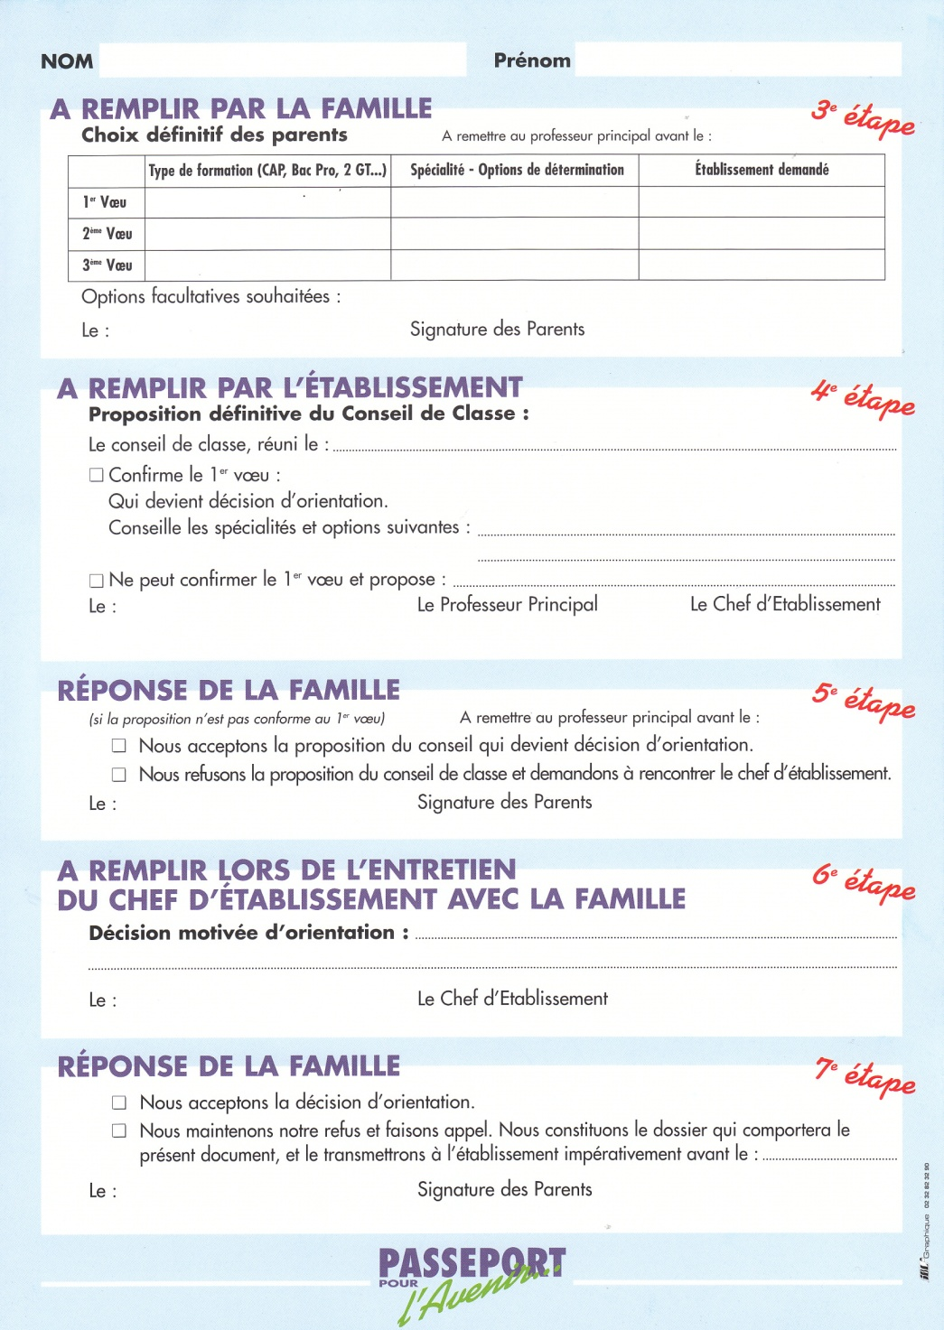
Réponse de la famille après avis C.Classe 2nd trim. et avant C. Classe 3ème trim. pour le 2 avril 2019
Proposition définitive du Conseil de Classe du 3ème trim. 21 mai et 23 mai 2019
Réponse de la famille après proposition C. Classe 3ème trim. avant 27 mai 2019
Si besoin, rendez-vous jeudi 7 juin avec M. Eude, Directeur, puis décision.
Réponse définitive de la famille, le cas échéant la famille peut faire appel.

Slide 9
Des lieux et des temps
Accompagnement des élèves à l'Institution Jean-Paul II
Bureau de Documentation et d'Information (BDI)
Prendre rendez-vous auprès de M. Caravaca
Point régulier autour du Professeur Principal
FORUM DES METIERS : jeudi 7 février 2019, Rencontres avec des professionnels, Présence obligatoire des jeunes Réflexion à partager avec eux à partir de la fiche de préparation
Pour la Seconde voie générale : Témoignages de Lycéens
Pour la Seconde voie professionnelle : incitation à se rendre aux Portes Ouvertes des établissements concernés.
Centre Psychopédagogique en lien avec l’Institution : RV individuels avec les familles
Site et brochures ONISEP : www.onisep.fr
Cité des métiers , avenue de l’Europe
CIO
DES LIEUX
DES TEMPS

Slide 10
Pour choisir une orientation: Les différentes voies de formation
Voie générale et technologique
Objectif : construire une culture générale et technologique
Préparer un baccalauréat général ou technologique
Poursuite d’études
Voie professionnelle
Objectif : construire des compétences professionnelles
Formation par alternance
(école/stage en entreprise)
Insertion professionnelle ou poursuite d’études
2 diplômes CAP, BAC professionnel

Slide 11
Les itinéraires de formation
VIE ACTIVE
5 ans BAC+2 ou +3
8 ans et plus BAC +5
2 ans
3 ans niveau BAC
BTS DUT, Licence
2 ou 3 ans
Universités
Grandes Écoles
5 ans et plus
Terminale
BAC pro
Terminale
BAC techno
Terminale
BAC général
2ème année CAP
1ère BAC pro
1ère BAC techno
STI2D, STI2A, STMG...
1ère BAC général
L, ES, S
1ère année CAP
SECONDE PROFESSIONNELLE
SECONDE GÉNÉRALE ET TECHNOLOGIQUE 1 année de détermination
CLASSE DE TROISIEME

Slide 12
LYCEE Seconde PROFESSIONNELLE

Slide 13
CHOISIR LA VOIE PROFESSIONNELLE , c'est…
Préférer un enseignement pratique et concret :
CAP : 16 semaines de stage sur 2 ans
Bac Pro : 22 semaines de stage sur 3 ans
Progresser dans son parcours au rythme des diplômes
Tisser un lien avec le monde professionnel
Avoir la possibilité d'intégrer la vie active plus rapidement.
Plus de 200 CAP et 50 Bac Pro différents

Slide 14
Baccalauréat professionnel

Slide 15
S’orienter vers la voie générale et technologique en 2019

Slide 16
CHOISIR LA VOIE GENERALE ET TECHNOLOGIQUE, c'est…
Apprendre à gérer son temps et devenir autonome
Préparer ses choix d'orientation
Recevoir une culture générale avec un profil particulier (Sciences, Lettres et Langues, SES)
Développer des qualités d'analyse et de réflexion, du goût pour l'abstraction
1 classe de Seconde de détermination

Slide 17
La voie générale et technologique
Pour qui ?
Élève qui envisage de faire des études supérieures
Étudier au lycée général et technologique, c’est :
Acquérir une culture générale et technologique
Développer une capacité de réflexion théorique
Renforcer savoirs et compétences à travers une spécialisation progressive
Se préparer à faire des études supérieures (minimum bac+2)

Slide 18
Français
4
Mathématiques
4
Langues vivantes A et B
5,5
26,5 h
Histoire – Géographie
3
Physique - Chimie
3
Sciences de la Vie et de la Terre
1,5
Sciences économiques et sociales
1,5
Éducation physique et sportive
2
Éducation morale et civique
18*
ENSEIGNEMENTS COMMUNS en 2GT
Sciences numériques et technologie
1,5
L’enseignement de sciences numériques et technologie aide à mieux comprendre les enjeux scientifiques et sociétaux de la science informatique et de ses applications, à adopter un usage réfléchi et raisonné des technologies numériques dans la vie quotidienne et à se préparer aux mutations présentes et à venir de tous les métiers.

Slide 19
Enseignements communs
Français 4h
Histoire-Géographie 3h
Accompagnement personnalisé
Consolidation des acquis en fonction des besoins identifiés par les tests de positionnement en français et en mathématiques
2 enseignements optionnels au maximum
LV1 & LV2 5h30
Sciences économiques et sociales 1h30
Mathématiques 4h
Physique-Chimie 3h
Sciences de la vie et de la Terre 1h30
EPS 2h
EMC 18 h annuelles
Sciences numériques et technologie 1h30
54h dédiées à l’aide à la construction du projet d’orientation
2 semaines de l’orientation
1 enseignement général (en fonction de l’offre du lycée) 3h
Latin
Grec
LV3 Italien
Arts
1 enseignement technologique (en fonction de l’offre du lycée) 1h30
Management et gestion
Santé et social
Biotechnologies
Sciences et laboratoire
Sciences de l’ingénieur
Création et innovation technologiques
Choix de la voie générale ou technologique
Dans la voie générale, choix des enseignements de spécialité en 1ère
Dans la voie technologique, choix de la série en 1ère
Notes:
Parmi les enseignements optionnels, 2 cas très particuliers et très rares ne figurent pas dans la diapositive
Pour les enseignements généraux : arts du cirque (6h)
Pour les enseignements technologiques : création et culture-design (6h)

Slide 20
TUTORAT rénové en Seconde à l’Institution depuis septembre 2013
Un accompagnement INDIVIDUALISÉ
Espace de parole irremplaçable
1/4h tous les 15 jours : rendez-vous avec le professeur Tuteur
De septembre à décembre et de février à avril,
Écoute du jeune, de ses questionnements, de ses projets, son orientation.
Organisation et intégration du rythme de la Seconde,
Confiance
Réussir la Seconde en projection sur la préparation aux Études Supérieures
Préparation au Cycle Terminal et au Post-Bac
Acquisition de méthodes de travail efficace dès les premiers mois de l’entrée au Lycée.
Construction d’un Lycée solide.
Autonomie dans la régularité et la dynamique de travail
Travail sur le projet d'orientation en 1ère

Slide 21
Comment s'inscrire dans un Lycée
à l'INSTITUTION JEAN-PAUL II : - mentionner l'Institution Jean-Paul II dans le Passeport - remettre le formulaire de réinscription en mars
Dans un autre Établissement - prendre RV dès maintenant avec le Chef d'Établissement - avoir l'avis de passage favorable au 3ème trimestre
Dans l'Enseignement
Catholique
Voie Générale, Technologique et Professionnelle : - fiche de support de saisie à demander à MmeCottenceau - demande d'inscription faite par JPII via Internet - réponses communiquées fin juin directement aux familles, qui doivent prendre contact avec le lycée d’accueil
Seconde à recrutement particulier ( Arts Appliqués, Arts Plastiques ;Théâtre-Expression dramatique; Cinéma ; Hôtellerie-Restauration; technique de la musique et de la Danse ; ST2S ; STAV ; STL ; etc.) : dossiers à remplir en mars, réponse transmise aux famille après avis favorable de passage
Demande de dérogation de secteur scolaire : fiche à retourner avec le dossier
Dans l'Enseignement
Public

Slide 22
Calendrier 2018-2019
jeudi 7 février | Forum des Métiers
28 au 1er février | Stages d'observation en Entreprise
 | Distribution Passeport pour l'Avenir
1er février | Début de la campagne de réinscription à JP2
4 février | Retour des Passeports pour l'Avenir | étape 1 remplie
4 et 5 mars 2019 | Conseil de Classe Trimestre 2 | étape 2 remplie
 | distribution des Passeports
 | Rv orientation avec la Psychologue scolaire
23 mars | Fin de la campagne de réinscription à JP2
9 et 10 mai | Brevet Blanc n°2
3 avril | Retour des Passeports | étape 3 remplie
mercredi 22 mai | épreuve oral EPI
21 mai et 23 mai | Conseil de Classe Trimestre 3 | étape 4 remplie
27mai | Retour des Passeports | étape 5 remplie
1 seul jour | RV, si nécessaire, avec M. Eude | étape 6-7
avant le 11 juin | Retour des éventuels dossiers d'appel
mercredi 19 juin | Sortie des élèves de Troisième
jeudi 27 juin, M | DNB Français
jeudi 27 juin, AM | Mathématiques,
vendredi 28 juin, M | Histoire-géographie-Sciences

Slide 23
Dates DNB juin 2019
Épreuve orale :
Mercredi 22 mai : oraux EPI: Enseignements Pratique Interdisciplinaires.
Session DNB 2019
Épreuves écrites :
Jeudi 27 juin 2019
9h00 à 10h30 : Français
10h45 à 12h15 : Français
14h30 à 16h30 : Mathématiques;
Vendredi 28 juin 2019
9h à 11h :Histoire-Géographie-EMC
13h30 à 14h30: Sciences

Slide 24
MERCI pour votre attention
INSTITUTION
JEAN-PAUL II

Slide 25
Métiers
de l'
Agronomie
et du
Vivant
Métiers
du
Design et des Arts Appliqués
Métiers
du Tertiaire
Métiers
de l’ Industrie
Métiers
de l'Hôtellerie et de la Restauration
Métiers
de la Musique et de la Danse
Métiers
des
Sciences
de
Laboratoire
Métiers
de
la Santé
et
du Social
STAV
STD2A
STMG
jp2
STI2D
Hôtellerie
TMD
STL
ST2S
SECONDE DE DETERMINATION
vers une VOIE TECHNOLOGIQUE en 1ère

